Slide 1

SW 교육 C언어
20125502 컴퓨터공학과 김계홍

Slide 2
01
개 발 환 경

Slide 3
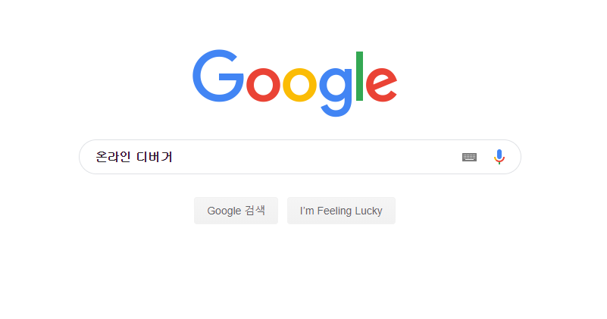
개발환경

Slide 4
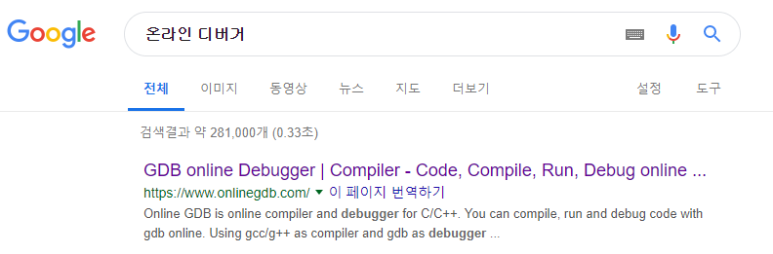
개발환경

Slide 5
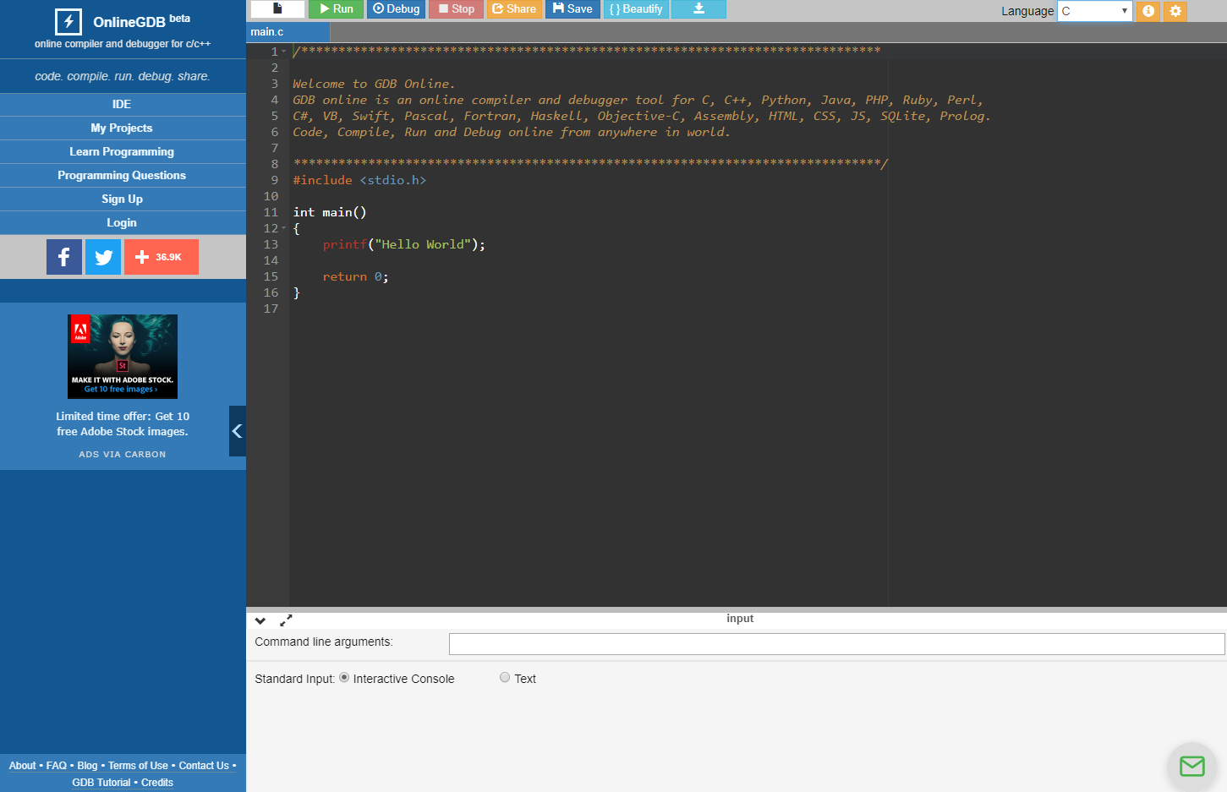
개발환경

Slide 6
02
출 력 문

Slide 7
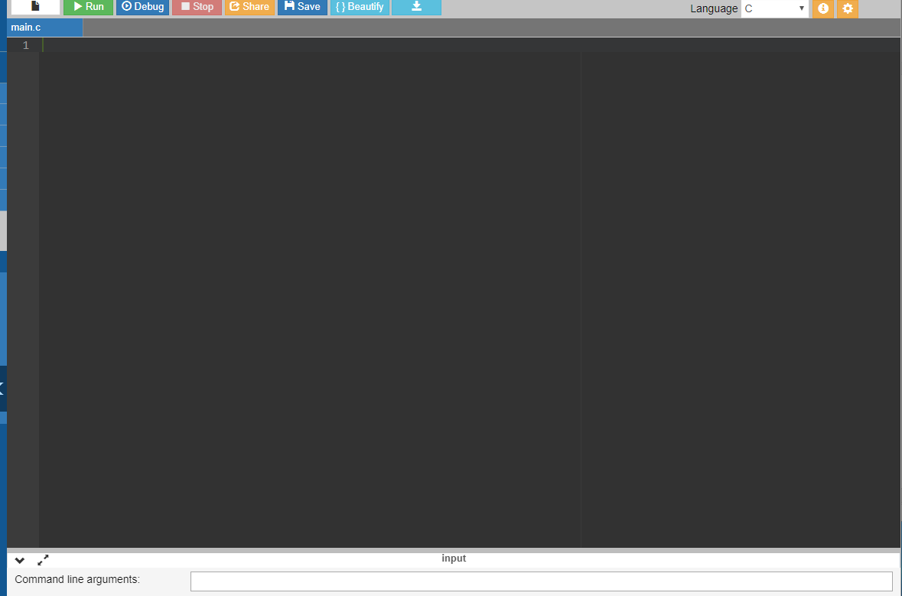
출 력 문

Slide 8
출 력 문
#include <stdio.h>
int main()
{
printf(“hello world\n”);
}

Slide 9
출 력 문

Slide 10
출 력 문
#include <stdio.h>
int main()
{
프로그래밍 틀 / 약속
}

Slide 11
출 력 문
printf(“hello world\n”);
printf → print formatted (서식화된 출력)

Slide 12
출 력 문
printf(“hello world\n”);
( ) 현재는 궁금해 하지 않아도 됨

Slide 13
출 력 문
printf(“hello world\n”);
(“ 쓰고싶은말 “)

Slide 14
출 력 문
printf(“hello world\n”);
\ → 역슬레시 (한국키보드에서는 \)
n → new line (Enter키)

Slide 15
출 력 문
printf(“hello world\n”);
;(세미콜론) 프로그램 한줄 마침표

Slide 16
출 력 문
자 기 소 개 하 기

Slide 17
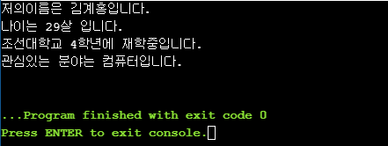
출 력 문

Slide 18
03
변 수

Slide 19
변 수
정 수 / 실 수

Slide 20
변 수
int → integer(정수)
float → floating point(실수)

Slide 21
변 수
int name = 2 ;
타입 이름 값 마침표

Slide 22
변 수
float name = 2 . 0 ;
타 입 이 름 값 마침표

Slide 23
변 수
#include <stdio.h>
int main()
{
int chosun = 1;
float kyeong_shin = 2.4;
printf(“%d , %f “,chosun, kyeong_shin);
}

Slide 24
변 수
printf & int 출력

Slide 25
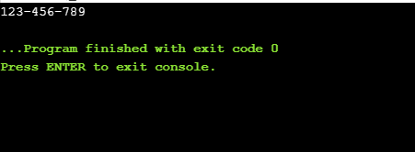
변 수

Slide 26
04
연 산

Slide 27
연 산
= 대입연산자
a = b; a = b + c + d ;
b
b+c+d

Slide 28
연 산
+ 연산자 (덧셈)
a = 2 + 4; a = b + c;
6
b + c

Slide 29
연 산
- 연산자 (뺄셈)
a = 2 - 4; a = b - c;
-2
b-c

Slide 30
연 산
* 연산자 (곱셈)
a = 2 * 4; a = b * c;
8
b*c

Slide 31
연 산
+ 연산자 ( 나눗셈 몫 )
a = 2 / 4; a = b / c;
0
b / c

Slide 32
연 산
+ 연산자 (나눗셈 나머지)
a = 2 % 4; a = b % c;
4
b % c

Slide 33
연 산
사칙연산 출력하기

Slide 34
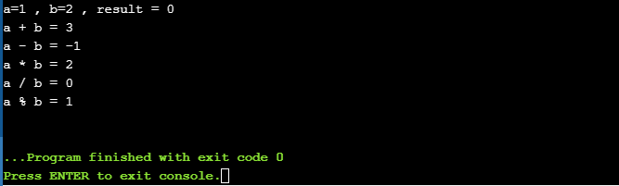
연 산

Slide 35
04
입 력

Slide 36
입 력
scanf → scan formatted 서식화된 입력

Slide 37
입 력
int a;
scanf (“ %d ” , & a );

Slide 38
입 력
int a;
scanf (“ %d ” , & a );

Slide 39
입 력
float a;
scanf (“ %f ” , & a );

Slide 40
입 력
float b;
scanf (“ %f ” , & b );

Slide 41
입 력
float b;
scanf (“ %f ” , & b );

Slide 42
입 력
#include <stdio.h>
int main()
{
int number;
printf(“숫자를 입력해주세요 >> “);
scanf(“%d“,&number);
printf(“입력하신 숫자는 %d입니다.\n”,number);
}

Slide 43
입 력
노 가 다 구 구 단

Slide 44
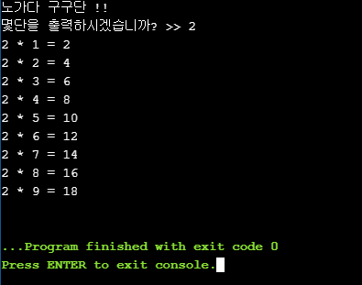
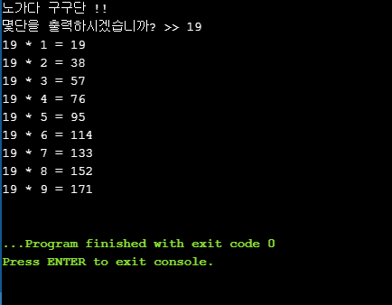
입 력

Slide 45
입 력
입력받고 사칙연산 출력하기

Slide 46
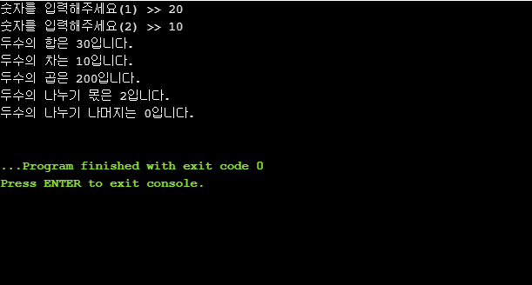
입 력

Slide 47
입 력
성적 입력받고 평균 출력하기

Slide 48
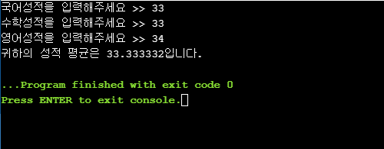
입 력

